Slide 1

^{PREZENTACJA DLA KLASY 7 SP}
^{DO LEKCJI 28}
GŁOSIĆ WSZYSTKIM NARODOM
DOBRĄ NOWINĘ

Slide 2
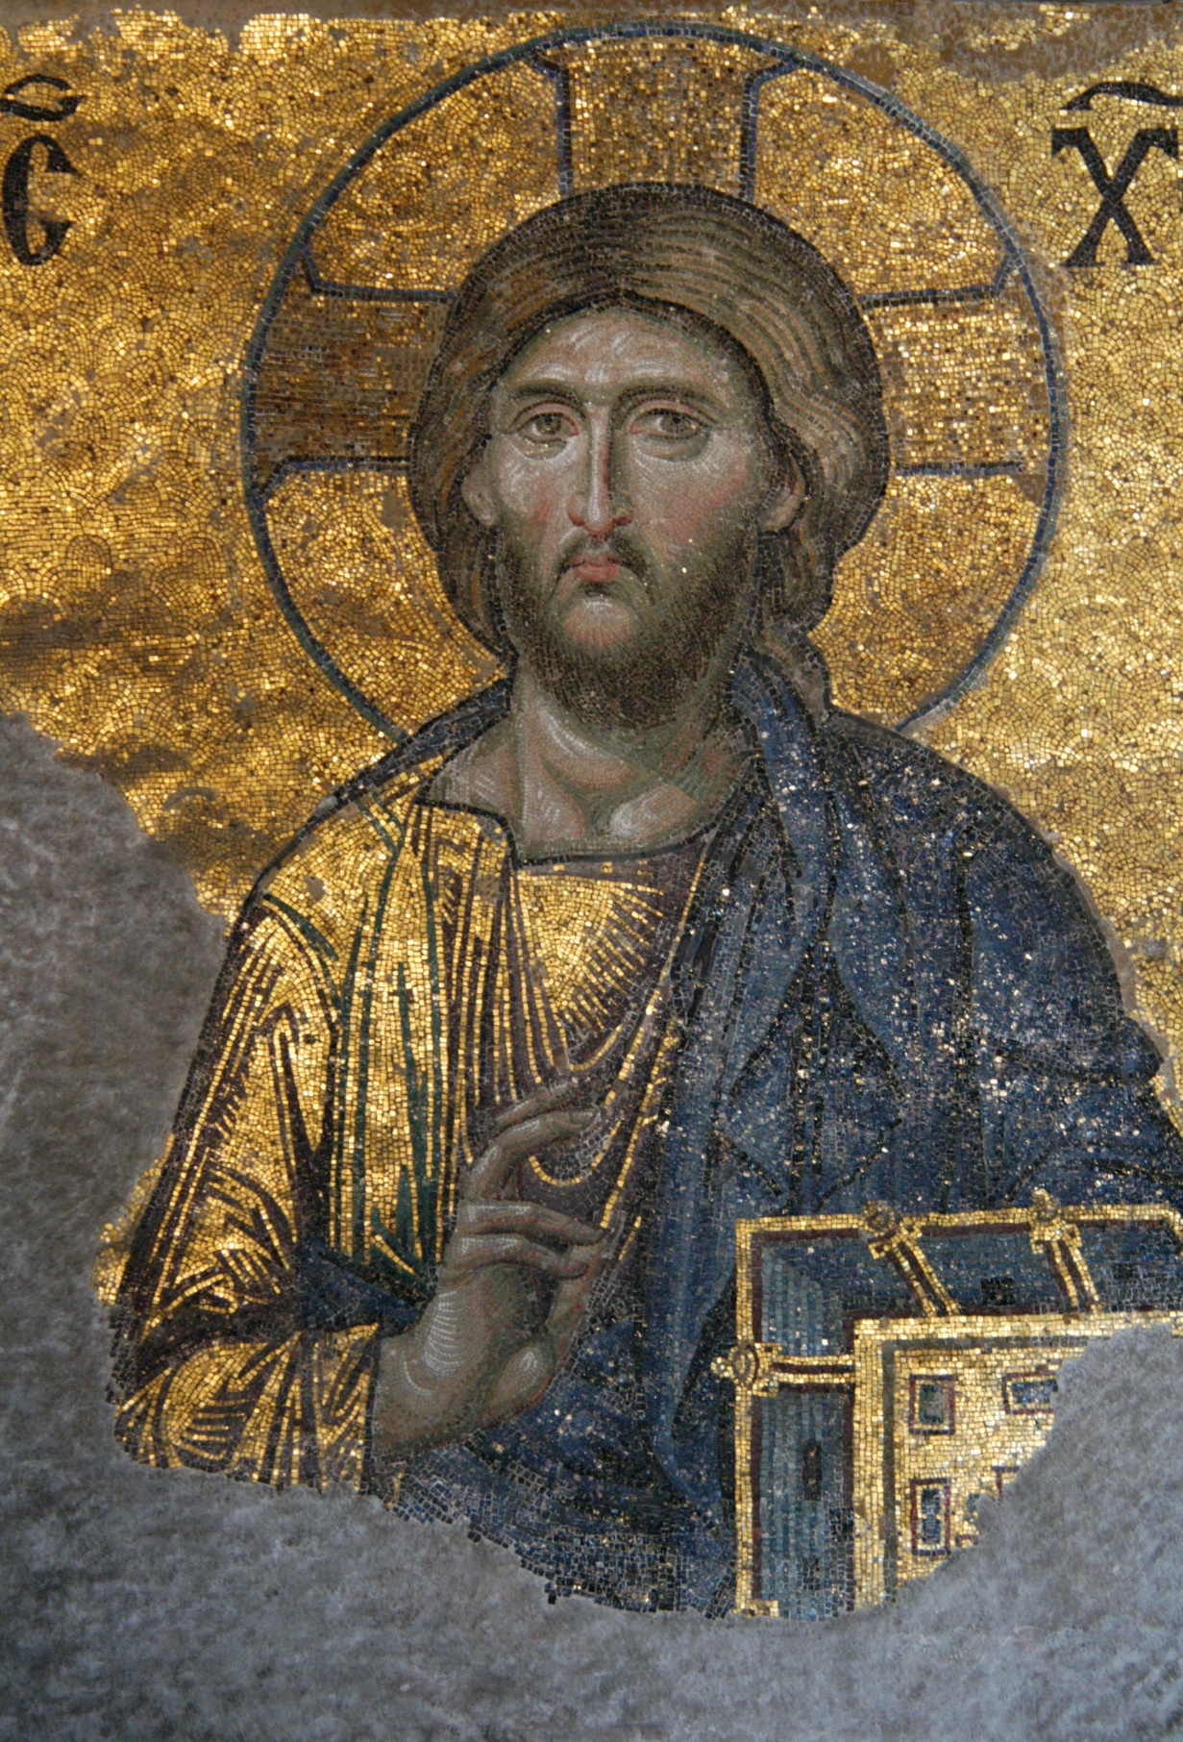

PRAWO
KRÓLESTWA BOŻEGO
OSIEM BŁOGOSŁAWIEŃSTW
[Mt 5, 1-11]

Slide 3
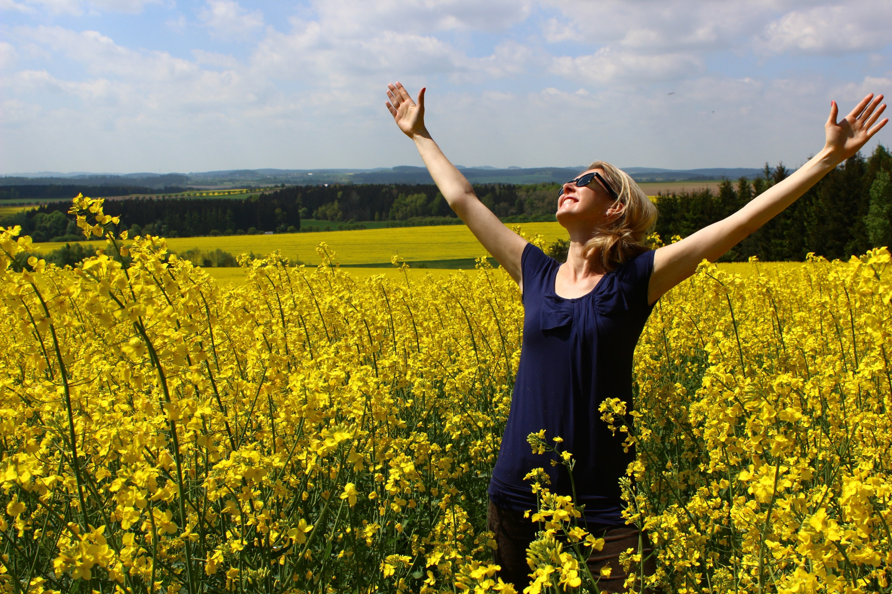
1
4
2
5
3
6
7
8

Slide 4
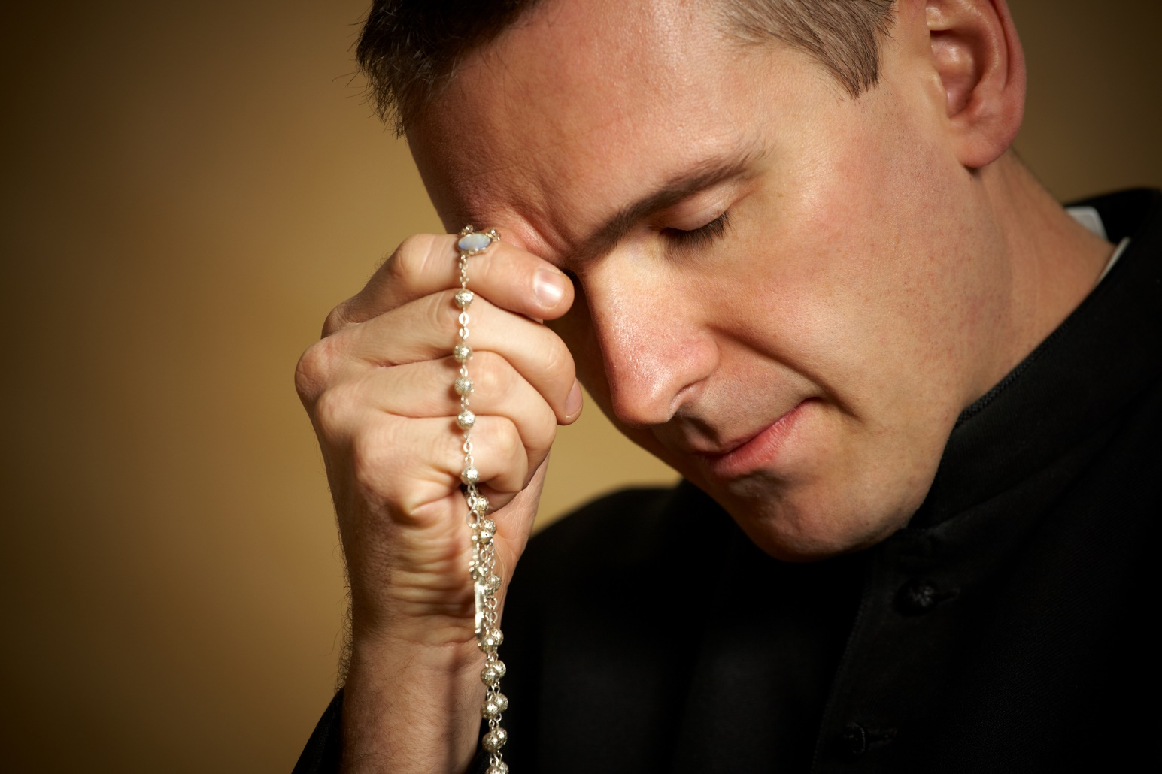
„Błogosławieni ubodzy
w duchu…”
Ubogi w duchu to człowiek dobry i pobożny, którego cechuje wewnętrzna dojrzałość. Priorytetami
w życiu „ubogiego” są wartości duchowe.

Slide 5
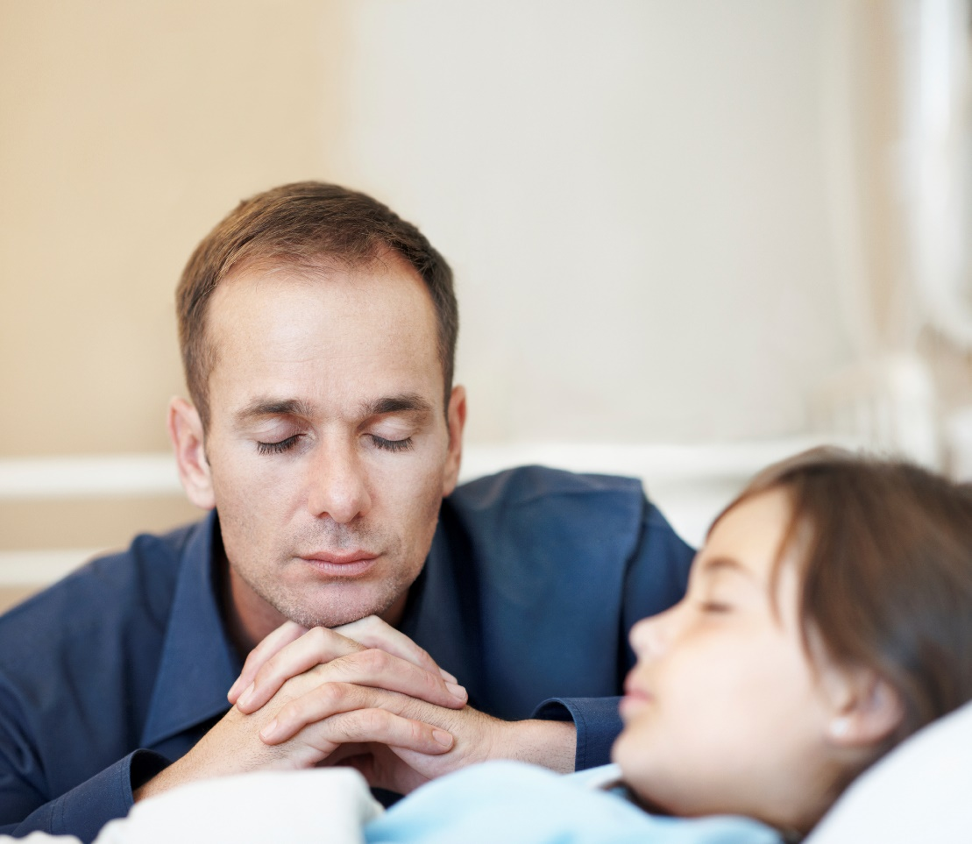
„Błogosławieni, którzy się smucą…”
Wezwanie to z jednej strony dotyczy tych, którzy smucą się tutaj, na ziemi, z ważnych powodów: choroby, cierpienia, niepowodzeń, zranień. Dostąpią oni pocieszenia w niebie.
Z drugiej strony powodem smutku człowieka jest grzech. Szczęśliwi są więc ci, którzy smucą się z powodu swoich grzechów. Jest to pierwszy krok do świętości.

Slide 6
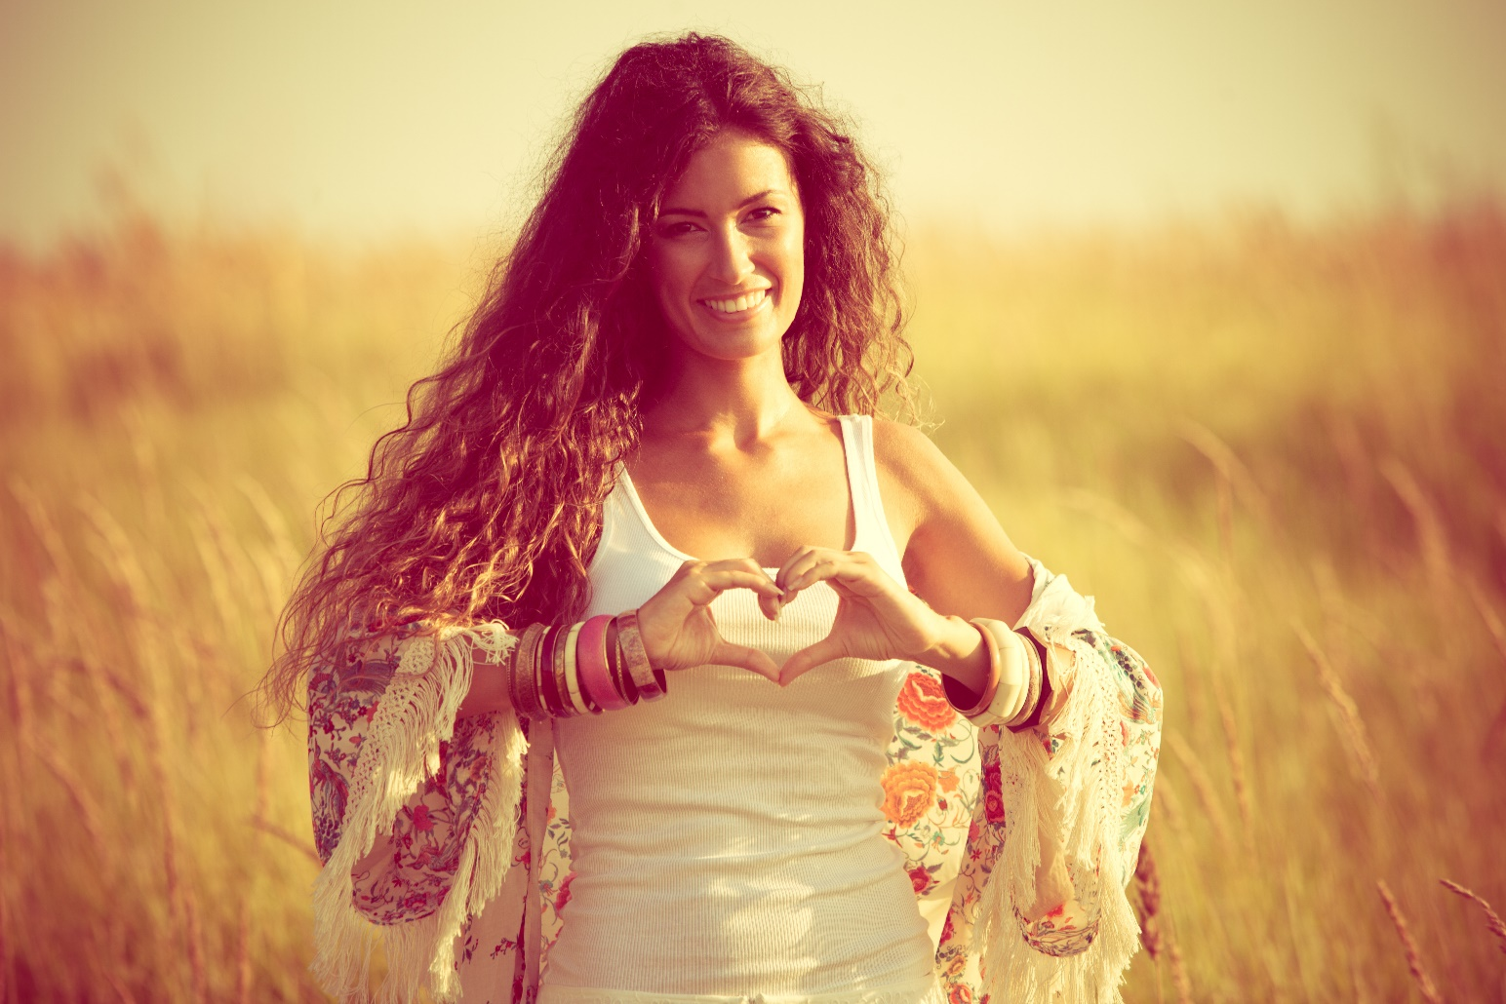
„Błogosławieni cisi…”
Cechami charakterystycznymi człowieka cichego są: skromność, pokora, uchylanie się od poklasku i chwały.
„Oni na własność posiądą ziemię” to znaczy, że spełnią się ich marzenia, dostąpią szczytu szczęścia – błogosławieństwa Bożego.

Slide 7
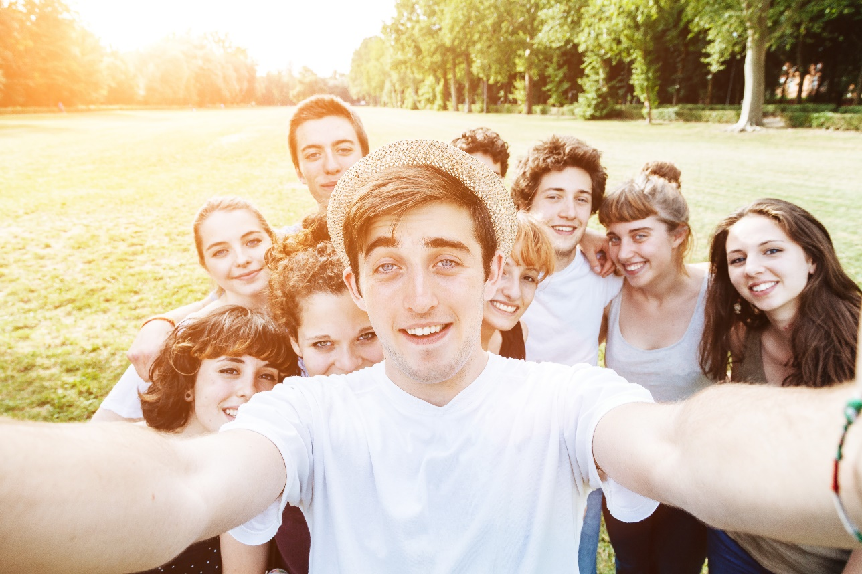
„Błogosławieni, którzy łakną
i pragną sprawiedliwości…”
To ci, którzy są spragnieni świętości i czynią wszystko, by tę świętość osiągnąć. Głód i pragnienie symbolizują nasze potrzeby religijno-moralne. Ci, którzy dążą do świętości, zostaną obdarzeni
w życiu doczesnym takimi środkami, by tę świętość osiągnąć.

Slide 8
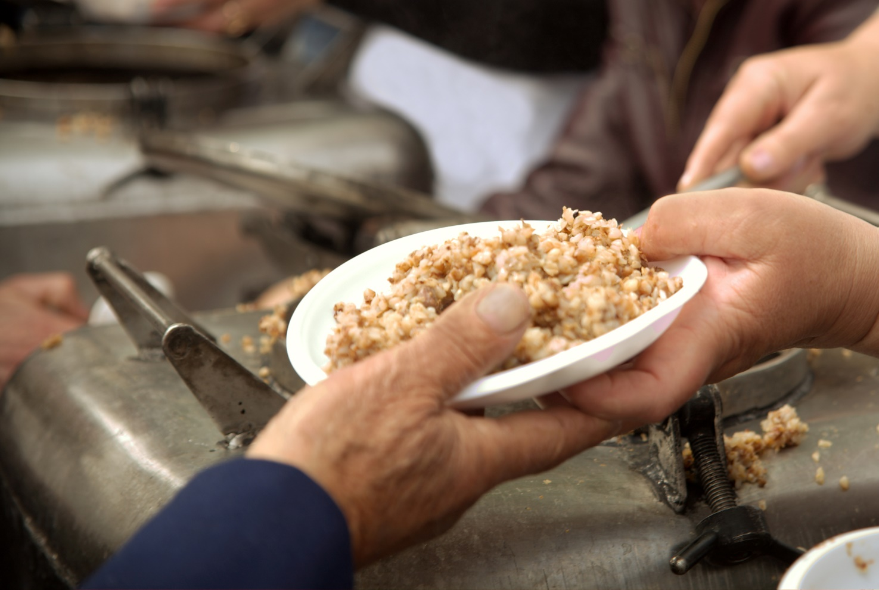
„Błogosławieni miłosierni…”
Szczęśliwi będą ci, którzy potrafią w każdej sytuacji przebaczać bliźniemu, okazywać miłosierdzie. Musimy pamiętać, że to my jesteśmy dłużnikami Boga.
Za okazane nam Boże miłosierdzie mamy też innych obdarowywać miłosierdziem.

Slide 9
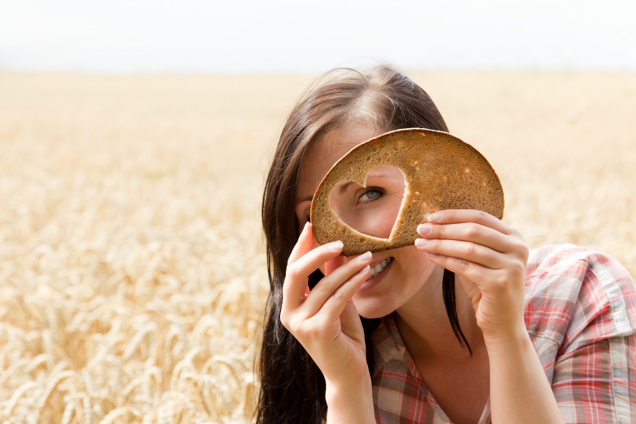
„Błogosławieni czystego serca…”
Człowiek czystego serca
to ten, który ma czyste sumienie, zachowuje Boże przykazania w myślach, słowach i czynach, jest wewnętrznie czysty.

Slide 10
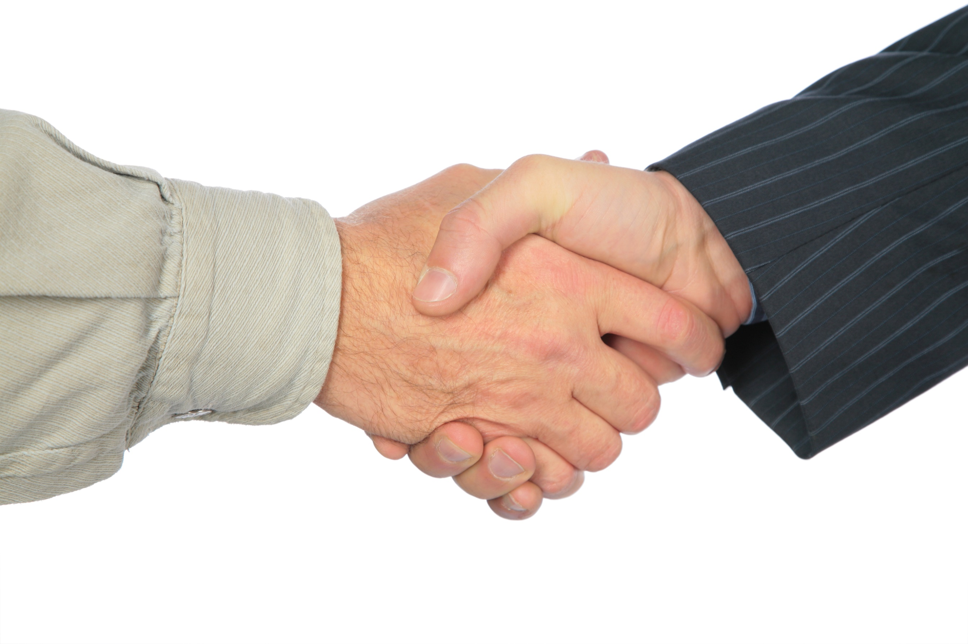
„Błogosławieni, którzy wprowadzają pokój…”
Ludzie, którzy czynią pokój,
to ci, którzy współpracują
z Bogiem. Starają się panować nad swoimi wadami i złymi skłonnościami, by osiągnąć pokój w sobie. Dzielą się tym pokojem z innymi.

Slide 11
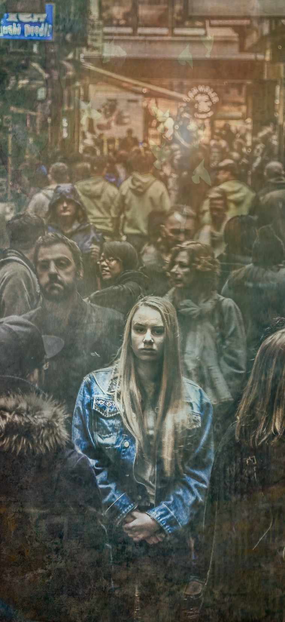
„Błogosławieni, którzy cierpią prześladowanie dla sprawiedliwości…”, „Błogosławieni jesteście, gdy wam urągają…”
Bóg nazywa szczęśliwymi tych, którzy doświadczają różnego rodzaju prześladowań z powodu wyznawanej wiary i dążenia do świętości. Wszyscy ci, którzy
w codzienności mimo różnorodnych nieprzyjemnych doświadczeń postępują według przykazań i żyją Bożym słowem, otrzymają wielką nagrodę w niebie.

Slide 12
^{BIBLIOGRAFIA}
Spotkanie ze Słowem. Podręcznik dla klasy siódmej szkoły podstawowej, red. ks. prof. J. Szpet, D. Jackowiak. Wydawnictwo Święty Wojciech, Poznań 2011,
s. 74-75.
Spotkanie ze Słowem. Poradnik metodyczny. Siódma klasa szkoły podstawowej, red. ks. prof. J. Szpet, D. Jackowiak. Wydawnictwo Święty Wojciech, Poznań 2011, s. 101-102.
^{FOTOGRAFIE}
Święty Wojciech Dom Medialny, pixabay.com
10

